Slide 1
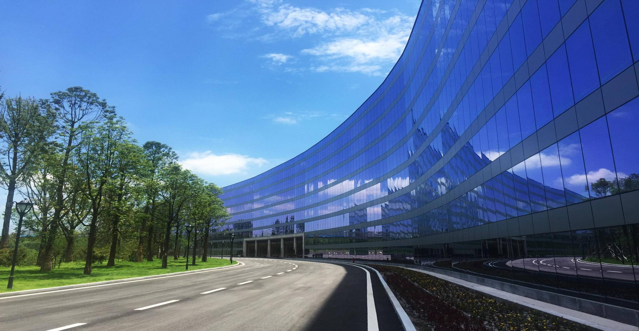
TAIJI
太极集团
2018
外销部岗位竞聘
工作计划
汇报人：****
部门：*****
竞聘人：刘茹溢
太极藿香正气液生产基地

Slide 2
目 录
1
个人简介
2
对岗位的认识
3
个人优势

Slide 3
1
个人简介

Slide 4
个人简介
尊敬的各位领导：
大家好！我叫刘茹溢，首先感谢公司在人事制度改革方面为我们创造了公平竞争上岗的环境，使我有机会参加这次竞聘。
首先，先介绍一下我的工作简历，本人毕业于四川省食品药品学校，从实习至今一直在太极大药房工作。
本人性格开朗，工作勤奋，尽职尽责，做事情有始有终，最主要的是具有亲和力，勇于创新，善与人沟通 。
我的座右铭是“一定要相信自己，变成自己喜欢的样子，然后温柔的推翻这个世界”
TAIJI 太极集团 太极大药房

Slide 5
2
对岗位的认识

Slide 6
对岗位的认识
我对于外销的认识：
我们公司的外销主要有团购，线上平台，各类保险卡与加盟药房的销售，我认为外销主要在两点，一是交际能力，二是思想。
团队固然很重要，但也不能缺少个人思想，销售，销的是自己，售的是观念。
TAIJI 太极集团 太极大药房

Slide 7
3
个人优势

Slide 8
个人优势
我认为我的优势在于我有积极向上，拼搏进取的精神，而且我做事情会全力以赴，确定一个目标，我就不会轻易的放弃，就会用上自己全部的力量!我也敢于表达自己，我觉得我可能不是那个最优秀的， 但是我相信我一定会是那个最努力的!在未来的工作中，我将以充沛的精力，刻苦钻研的精神来努力工作，谢谢!
TAIJI 太极集团 太极大药房

Slide 9
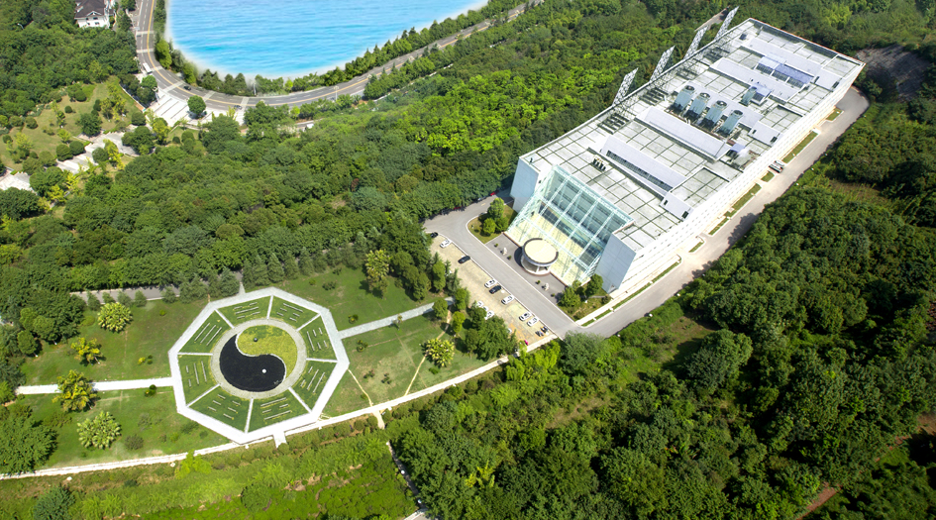
TAIJI
太极集团
THANKS
谢 谢
太极急支糖浆生产基地

